Slide 1
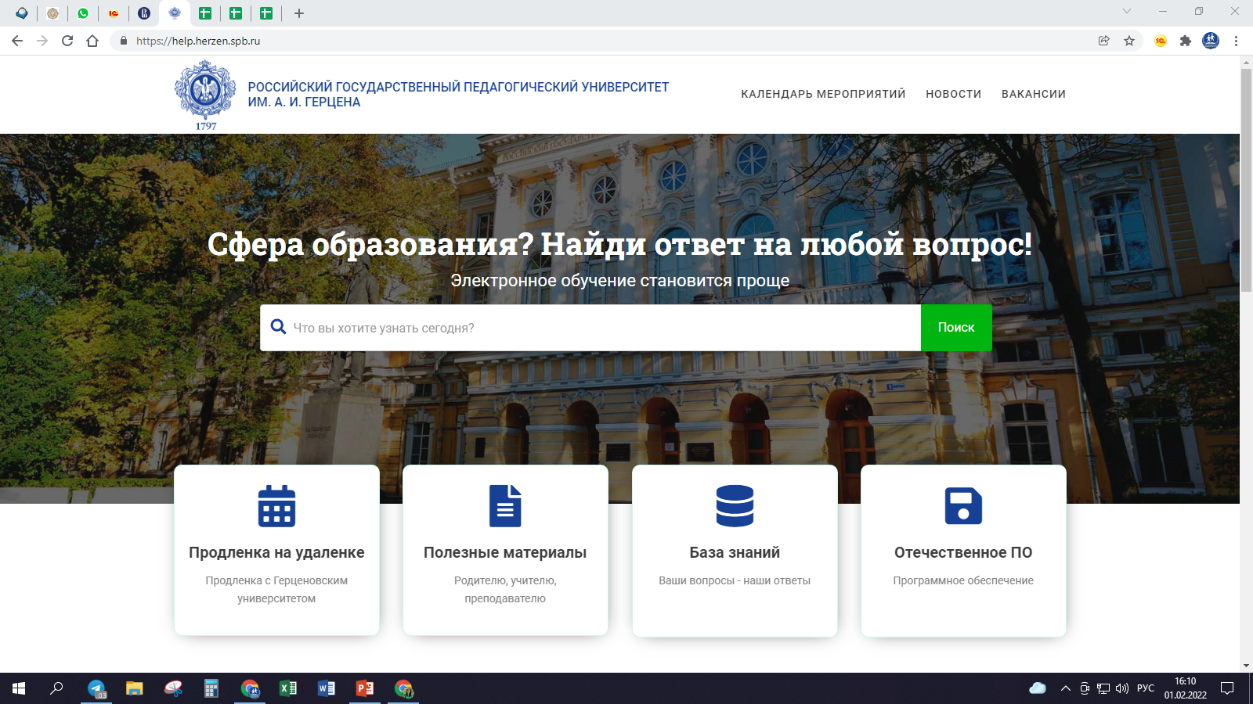
Продленка с Герценовским университетом

Slide 2
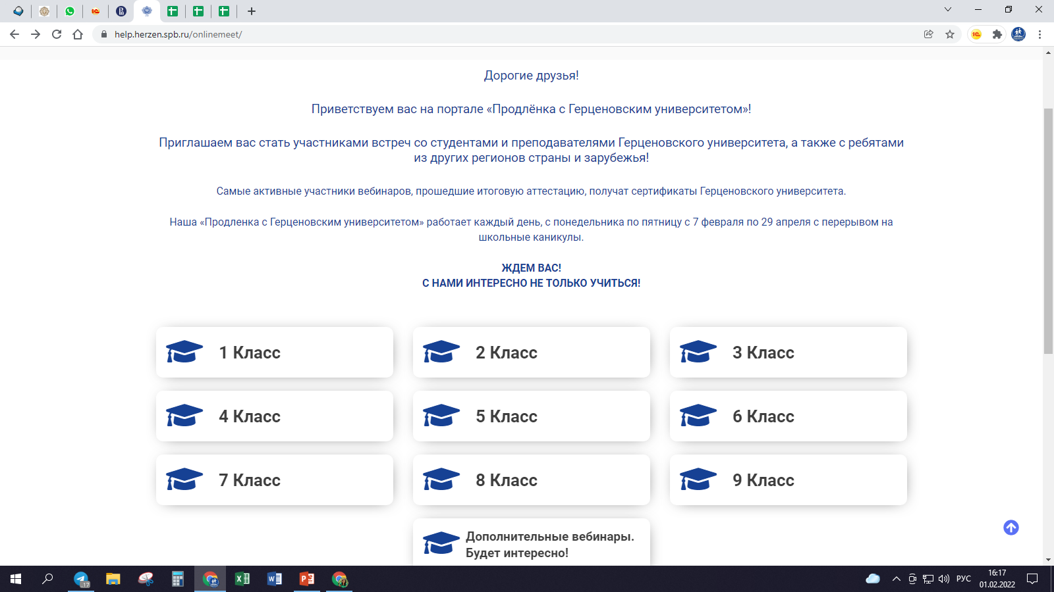
Продленка с Герценовским университетом

Slide 3
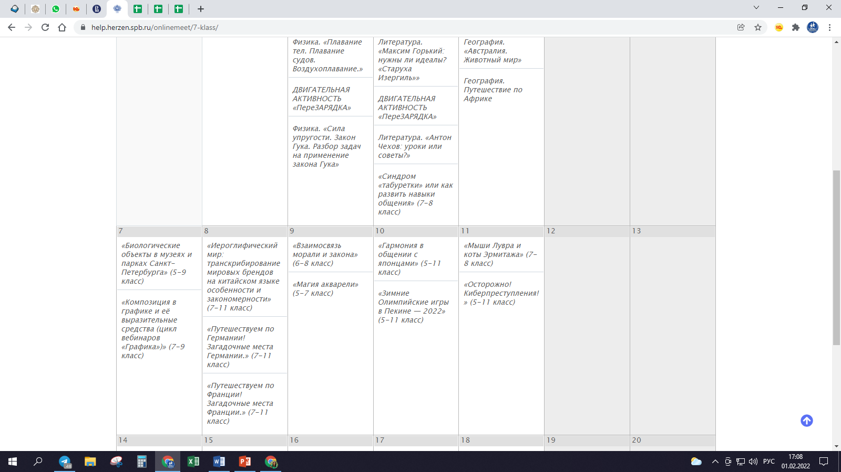
Продленка с Герценовским университетом

Slide 4
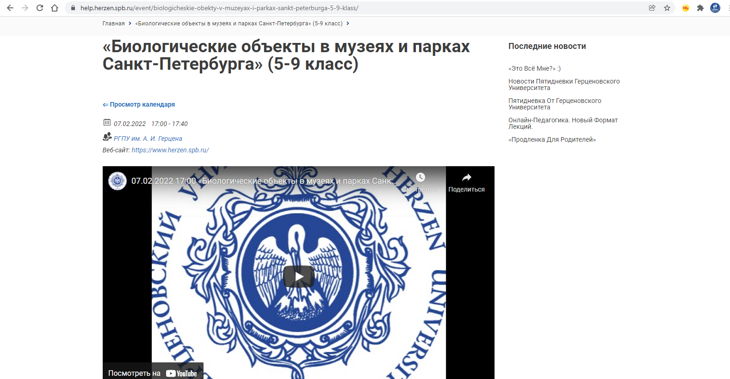
Продленка с Герценовским университетом

Slide 5
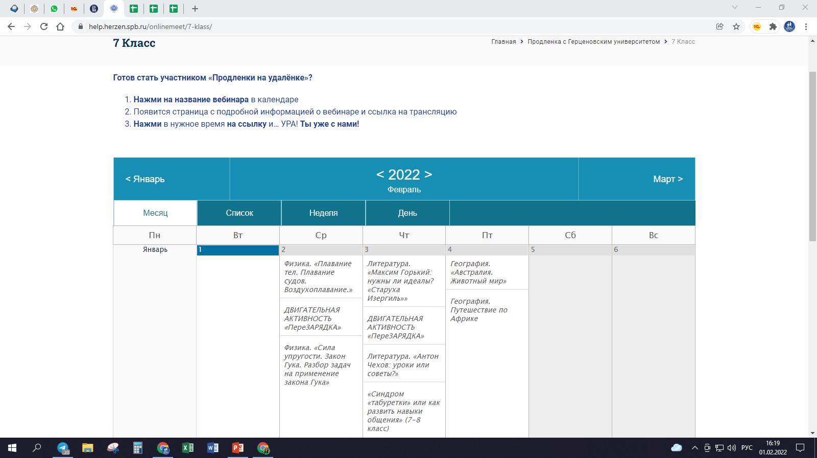
Продленка с Герценовским университетом

